Slide 1
Automatically clustering data
Clustering : K-means
Segmentation : SOM

Slide 2
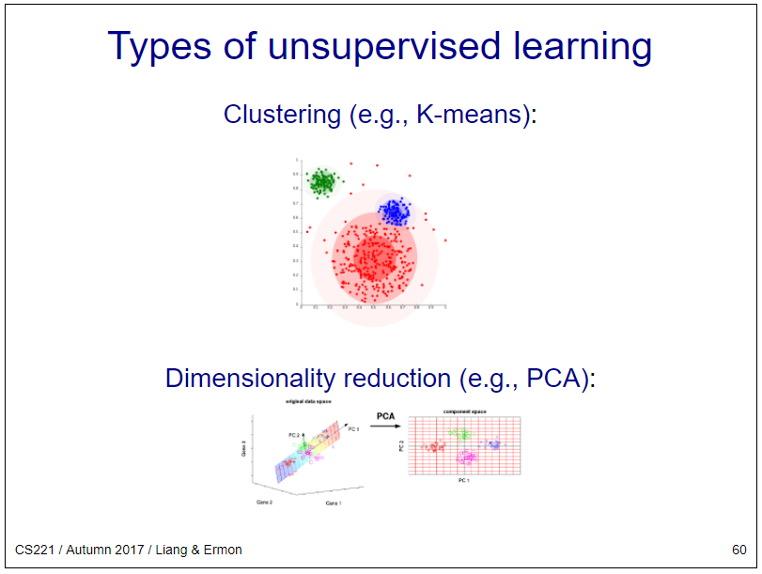
SOM

Slide 3
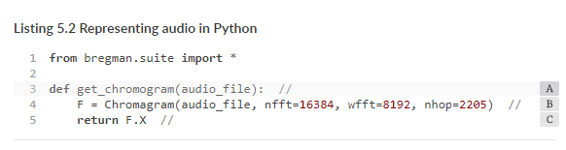
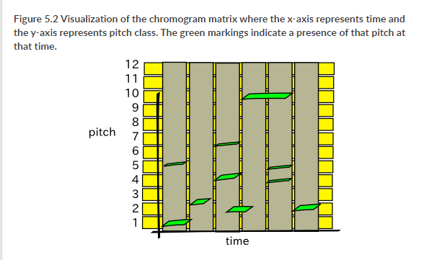
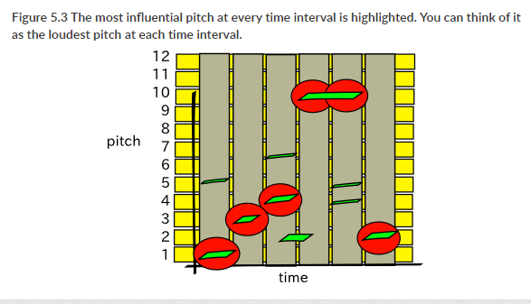
음의 높이

Slide 4
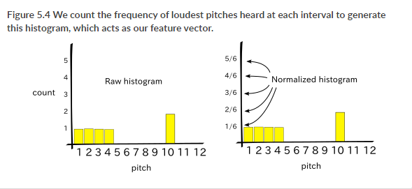

Slide 5
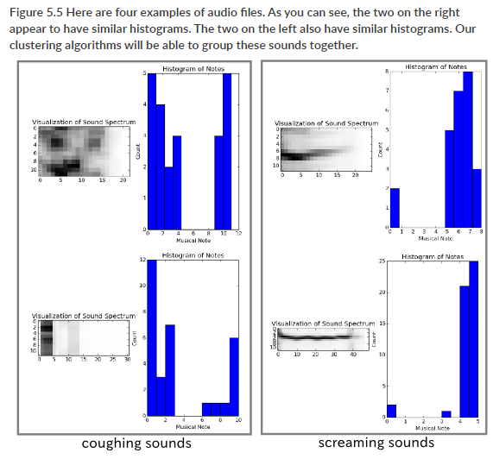
Choosing the number of cluster

Slide 6
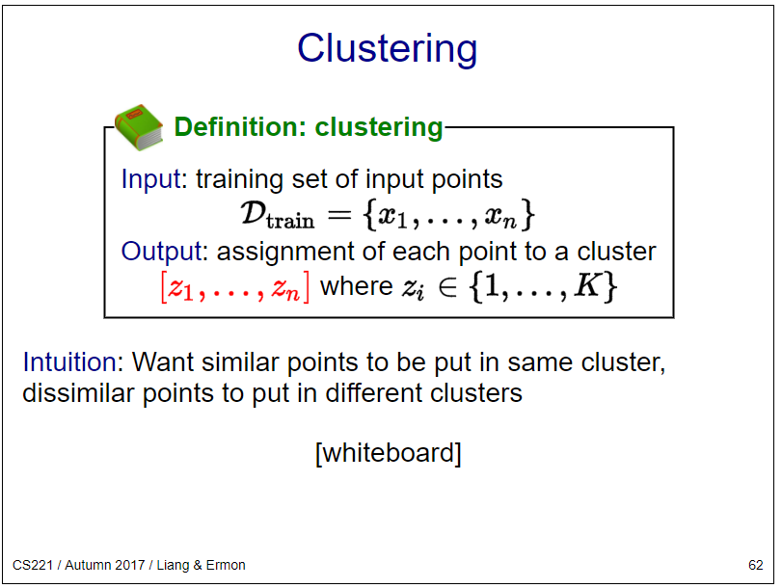
Notes:
http://web.stanford.edu/class/cs221/lectures/index.html#include=learning3.js&mode=print1pp
잠재변수 latent variable = z

Slide 7
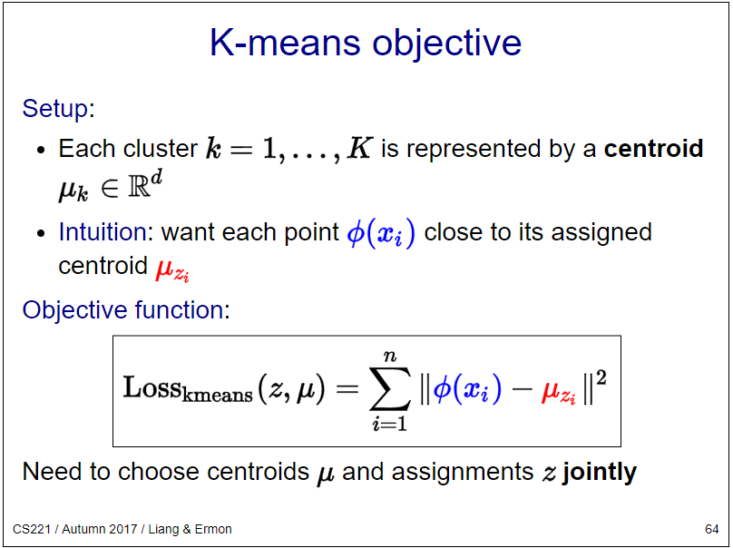

Slide 8
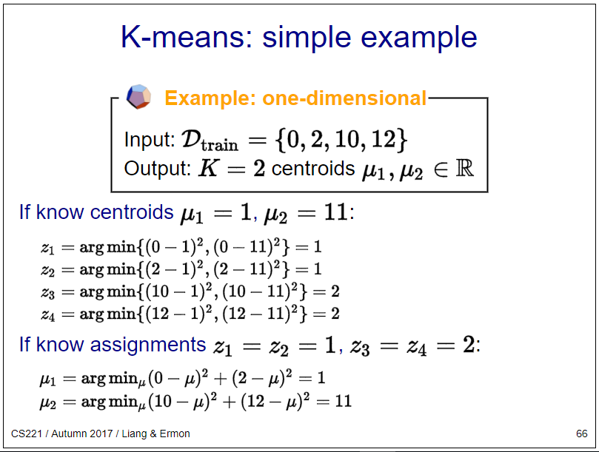

Slide 9
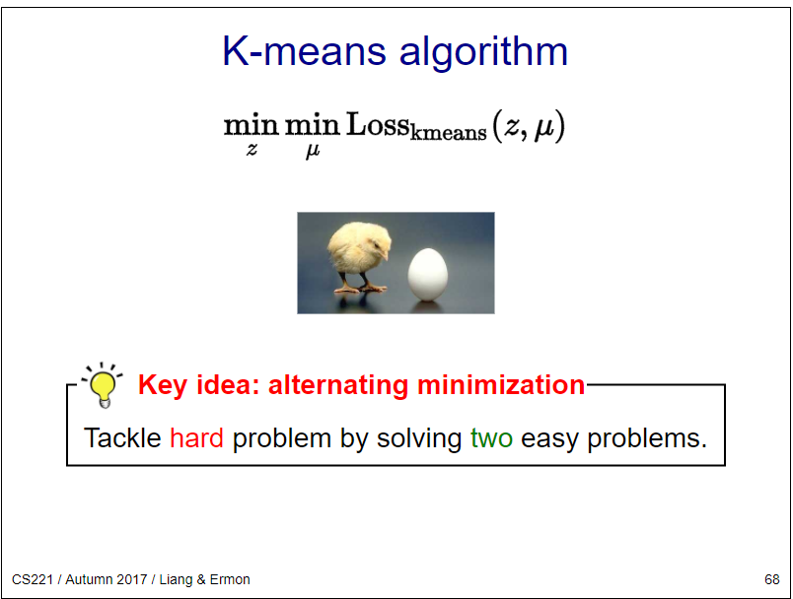
Notes:
간격이 제일 작은것을 말한다. m과 z

Slide 10
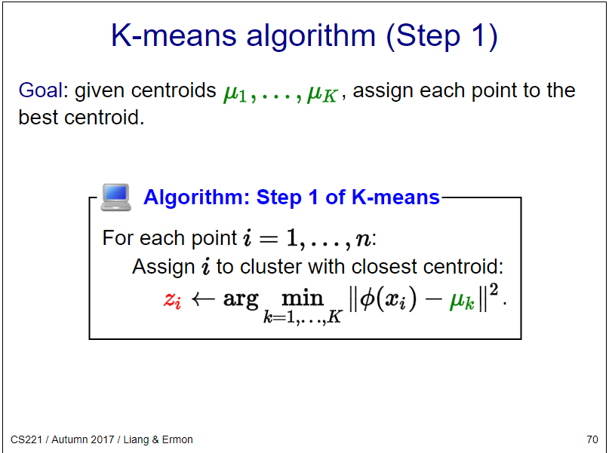
Notes:
처음에 평균은 랜덤하게 준다. 어차피 알아서 맞춰가기 때문에 처음에 어떻게 준다.
단점 : 글로벌 최적화 못할 수 있다는 단점.

Slide 11
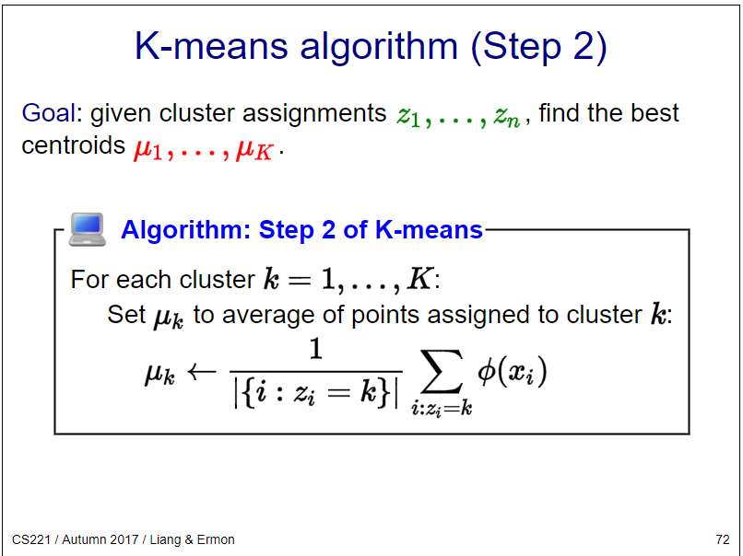

Slide 12
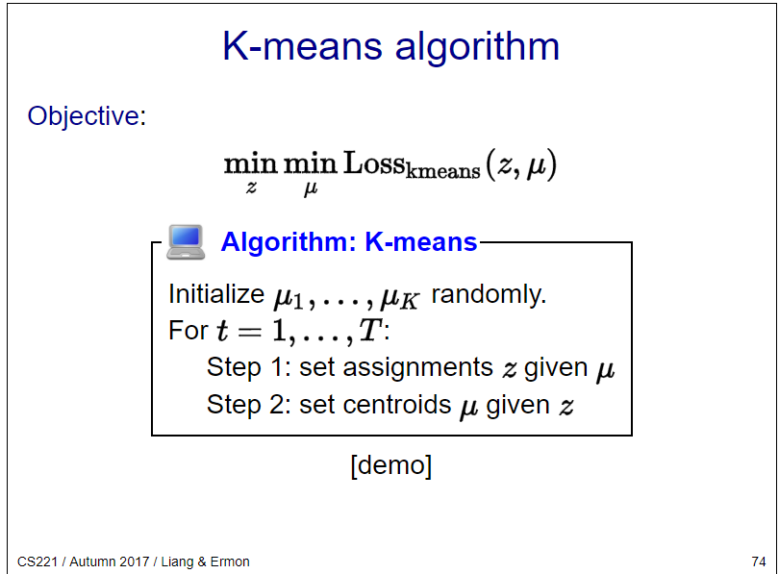

Slide 13
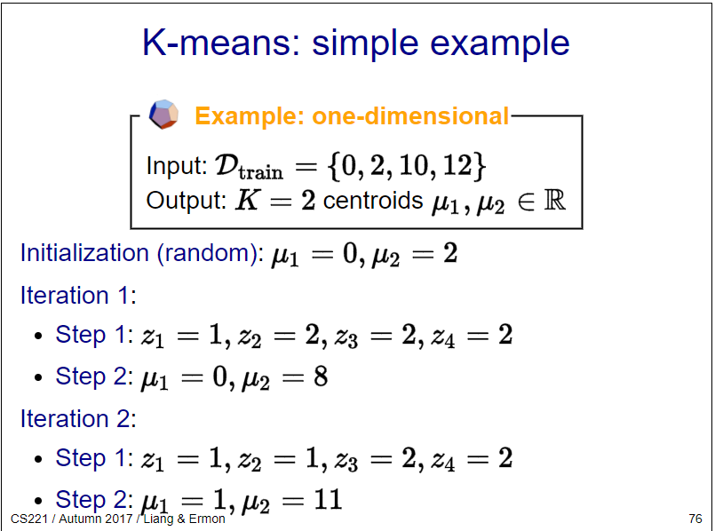

Slide 14
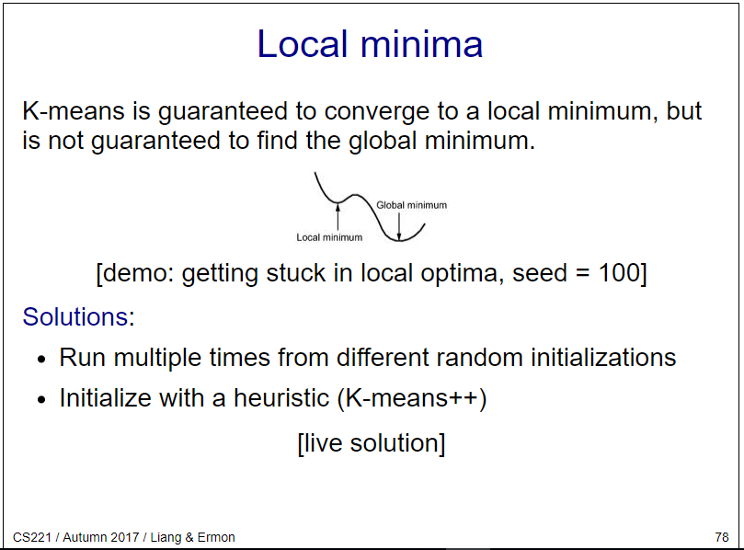
Random Search
: Coarse -> finer
Notes:
휴리스틱(heuristic)은 그리스어로 「발견하다(to find)」란 의미가 있다. 문제의 답을 시행 착오적인 방법을 사용하여 구하는 것. 즉, 알고리즘이 확립되지 않았을 때 사용되는 문제 해결의 한 방법으로 도형 인식, 학습 과정, 자기 형성 등의 기능을 이용하여 답을 구하는 방법.
[네이버 지식백과] 경험적 [heuristic] (컴퓨터인터넷IT용어대사전, 2011. 1. 20., 일진사)

Slide 15
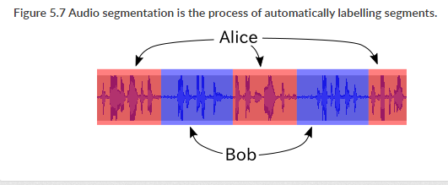

Segmentation Vs. Clustering

Slide 16
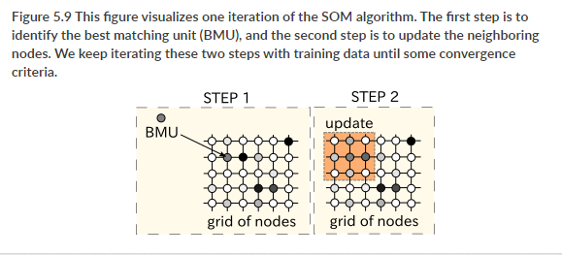

Slide 17
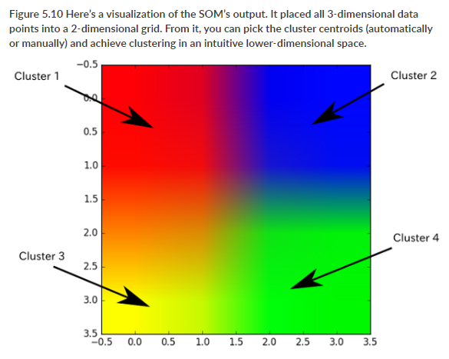

Slide 18
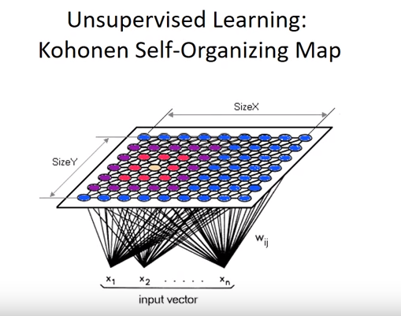
3차원 모습
Notes:
https://www.youtube.com/watch?v=abF_FdCb5OI
sample수식 계산을 원한다면

Slide 19
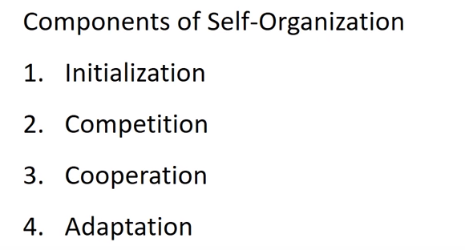





Competitive Learning
https://www.youtube.com/watch?v=H9H6s-x-0YE
2분부터
Random values for the initial weight vectors Wj.
Notes:
https://www.slideshare.net/mariaair/selforganizing-map
1. d_j(x) : the squared Euclidean distance between the input vector x and the weight vector wj for each neuron j
2. I(x) : the index of the winning neuron : 이웃뉴런의 평균역할
3. S_ij : the lateral(이웃) distance between neurons i and j on the grid of neurons

Slide 20
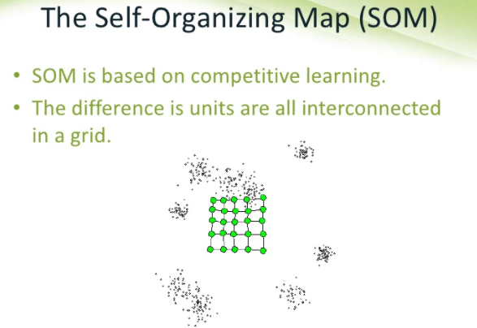

Slide 21
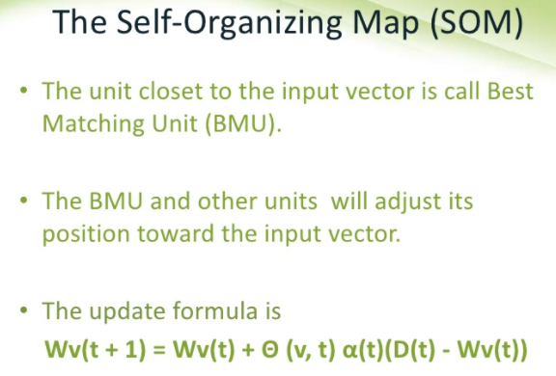

Slide 22
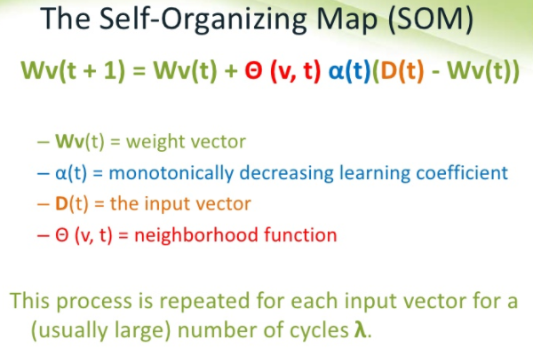
Notes:
https://www.slideshare.net/mariaair/selforganizing-map

Slide 23
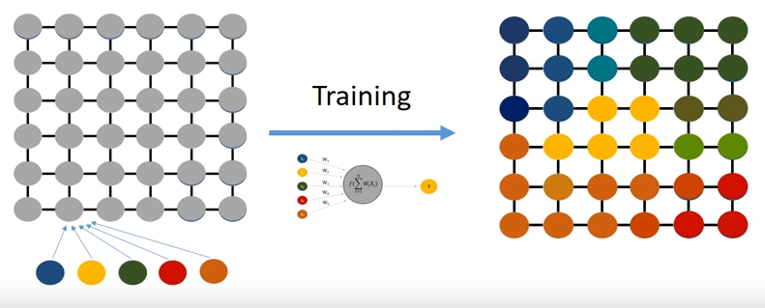
실제 학습영상
https://www.youtube.com/watch?v=GdZckTLNqsY
6분 49초 부터
Untrained Map
Trained Map
2차원 모습
Input vector

Slide 24
참고자료
https://livebook.manning.com/#!/book/machine-learning-with-tensorflow/chapter-5/v-10/89
http://web.stanford.edu/class/cs221/lectures/index.html#include=learning3.js&mode=print1pp
https://www.slideshare.net/mariaair/selforganizing-map
[video] https://www.youtube.com/watch?v=H9H6s-x-0YE
https://www.youtube.com/watch?v=GdZckTLNqsY
https://www.youtube.com/watch?v=abF_FdCb5OI
[추가참고자료] http://users.ics.aalto.fi/jhollmen/dippa/node9.html
http://www.aistudy.com/neural/som_kim.htm
[인도강의] https://www.youtube.com/watch?v=xbYgKoG4x2g&list=PLA9E0359014169D37

